Slide 1


Câu 1:Theo tổ chức Y tế thế giới (WHO) tuổi vị thành niên là những em kể cả trai và gái ở lứa tuổi nào?
A. 10 – 18 tuổi.
B. C. 10 – 19 tuổi.
C. 13 – 16 tuổi.
D. 13 – 18 tuổi.

Slide 2
Câu 2: Độ tuổi kết hôn đúng quy định của pháp luật Việt Nam là:
A. Nam đủ 18 trở lên, nữ đủ 16 trở lên
B. Nam đủ 20 trở lên, nữ đủ 18 trở lên
C. Nam đủ 18 trở lên, nữ đủ 20 trở lên
D. Nam đủ 22 trở lên, nữ đủ 20 trở lên

Slide 3
Câu 3: Quan niệm đúng về giáo dục giới tính và sức khỏe sinh sản cho mọi người là:
A. Cho tất cả mọi người kể từ khi bước vào tuổi dậy thì
B. Chỉ nên dành cho người lớn
C. Không nên ” vẽ đường cho hươu chạy”
D. Chỉ dành cho người khi đã có gia đình

Slide 4
Câu 4: Vì sao không nên kết hôn và sinh con ở tuổi vị thành niên?
A. Vì còn ít tuổi
B. Vì cơ thể chưa phát triển đủ độ thuần thục về sinh dục.
C. Vì chưa được chuẩn bị về tâm lý và các điều kiện.
D. Vì tất cả những lý do trên.

Slide 5
Câu 5: Trong những dấu hiệu sau đây, dấu hiệu nào thể hiện bạn gái đã bước vào tuổi dậy thì chính thức:
A. Lớn nhanh, mặt nổi mụn.
B. Ngực phát triển, hông nở rộng, eo thu hẹp.
C. B. Bắt đầu có kinh nguyệt.
D. Bắt đầu rụng trứng.

Slide 6
Câu 6: Hiện tượng kinh nguyệt thường kéo dài mấy ngày?
A. 1- 2 ngày.
B. 2- 3ngày
C. 3- 5 ngày.
D. 5- 7 ngày

Slide 7
Câu 7: Trong những dấu hiệu sau đây, dấu hiệu nào thể hiện bạn trai đã bước vào tuổi dạy thì chính thức ?
A. Xuất hiện ”Giấc mơ uớt” (xuất tinh lần đầu)
B. Vỡ giọng.
C. Ria mép phát triển.
D. Lớn nhanh, cơ bắp phát triển.

Slide 8
Câu 8: Nguyên nhân khiến tuổi vị thành niên mang thai ngoai ý muốn?
A. Sự thiếu hiểu biết về sức khỏe sinh sản
B. Dễ bị lạm dụng tình dục
C. Ít tiếp cận với các biện pháp tránh thai
D. Cả A, B, C đều đúng

Slide 9
Câu 9: Một bạn gái sau khi đã trót lỡ có quan hệ tình dục lần đầu tiên, hiện đang rất lo lắng. Theo các bạn, những nguy cơ nào có thể xảy ra đối với bạn gái ấy ?
A. Bạn ấy có thể mang thai ngoài ý muốn
B. Bạn ấy có thể bị nhiễm HIV.
C. Bạn ấy có thể bị nhiễm bệnh lây truyền qua đường tình dục.
D. Tất cả các nguy cơ trên

Slide 10
Câu 10: Đâu không phải là con đường lây truyền HIV-AIDS?
A. Dùng chung bơm kim tiêm
B. Quan hệ tình dục không an toàn
C. Bị muỗi đã hút máu người nhiễm HIV đốt
D. Từ mẹ sang con

Slide 11
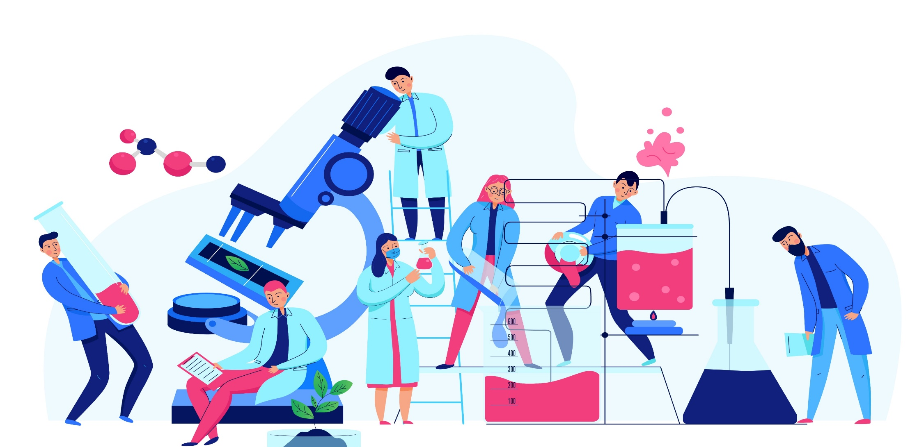
Tạm biệt lớp và hẹn gặp lại!

